Slide 1
XI Jornada informativa para futuros médico internos residentes
Hospital Universitario Río Hortega y Gerencia de Atención Primaria de Valladolid Oeste
Servicio de Hematología y Hemoterapia

Slide 2
XI Jornada informativa para futuros médico internos residentes
Hospital Universitario Río Hortega y Gerencia de Atención Primaria de Valladolid Oeste
Servicio de Hematología y Hemoterapia
Programa formativo
Primer año | Especialidades médicas | Rotación externa.
Segundo año | Hematología clínica - planta de Hospitalización y Unidad de trasplante de progenitores hematopoyéticos.
Tercer año | Citología, eritropatología y citometría | Rotación externa.
Cuarto año | Hemostasia y trombobosis. | Medicina transfusional e inmunohematología

Slide 3
XI Jornada informativa para futuros médico internos residentes
Hospital Universitario Río Hortega y Gerencia de Atención Primaria de Valladolid Oeste
Servicio de Hematología y Hemoterapia
Programa formativo. Primer año de residencia
2 meses | Neumología - guardias de Medicina Interna.
2 meses | Cardiología - guardias de Cardiología.
2 meses | Medicina interna - guardias de Medicina Interna.
1 mes | Pediatría - sin guardias.
3 meses | Rotación externa - Microbiología clínica H. U. Gregorio Marañón - guardias de microbiología
1 mes | Medicina Intensiva- guardias de UCI
2 guardias/mes en el Sº de Urgencias.

Slide 4
XI Jornada informativa para futuros médico internos residentes
Hospital Universitario Río Hortega y Gerencia de Atención Primaria de Valladolid Oeste
Servicio de Hematología y Hemoterapia
Segundo año de residencia: Clínica hematológica
Planta de hospitalización.
Unidad de trasplante de PH (T.A.M.O.)
Pediatría.

Slide 5
XI Jornada informativa para futuros médico internos residentes
Hospital Universitario Río Hortega y Gerencia de Atención Primaria de Valladolid Oeste
Servicio de Hematología y Hemoterapia
Auto-TPH | Alo-TPH DNE
Alo-TPH DE
Haplo-TPH

Slide 6
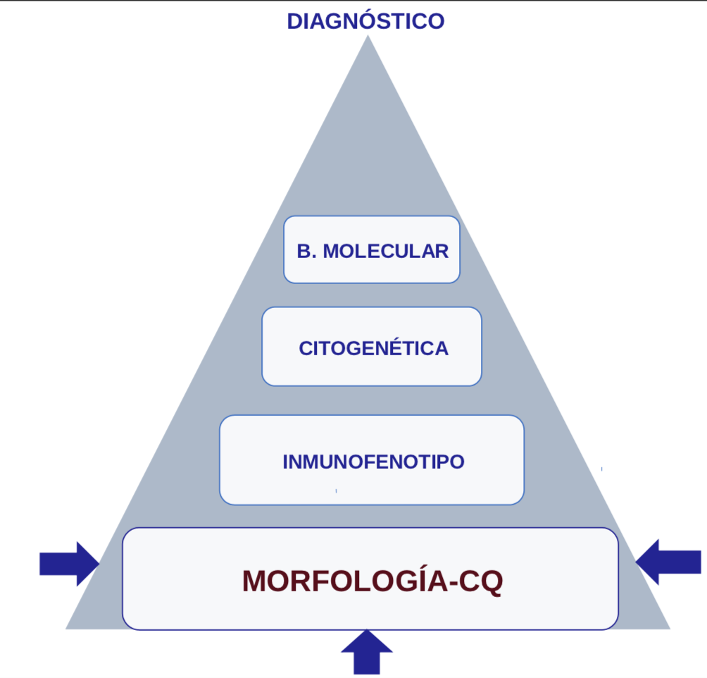
XI Jornada informativa para futuros médico internos residentes
Hospital Universitario Río Hortega y Gerencia de Atención Primaria de Valladolid Oeste
Servicio de Hematología y Hemoterapia
Tercer año de residencia. Citología, eritropatología y citometría.

Slide 7
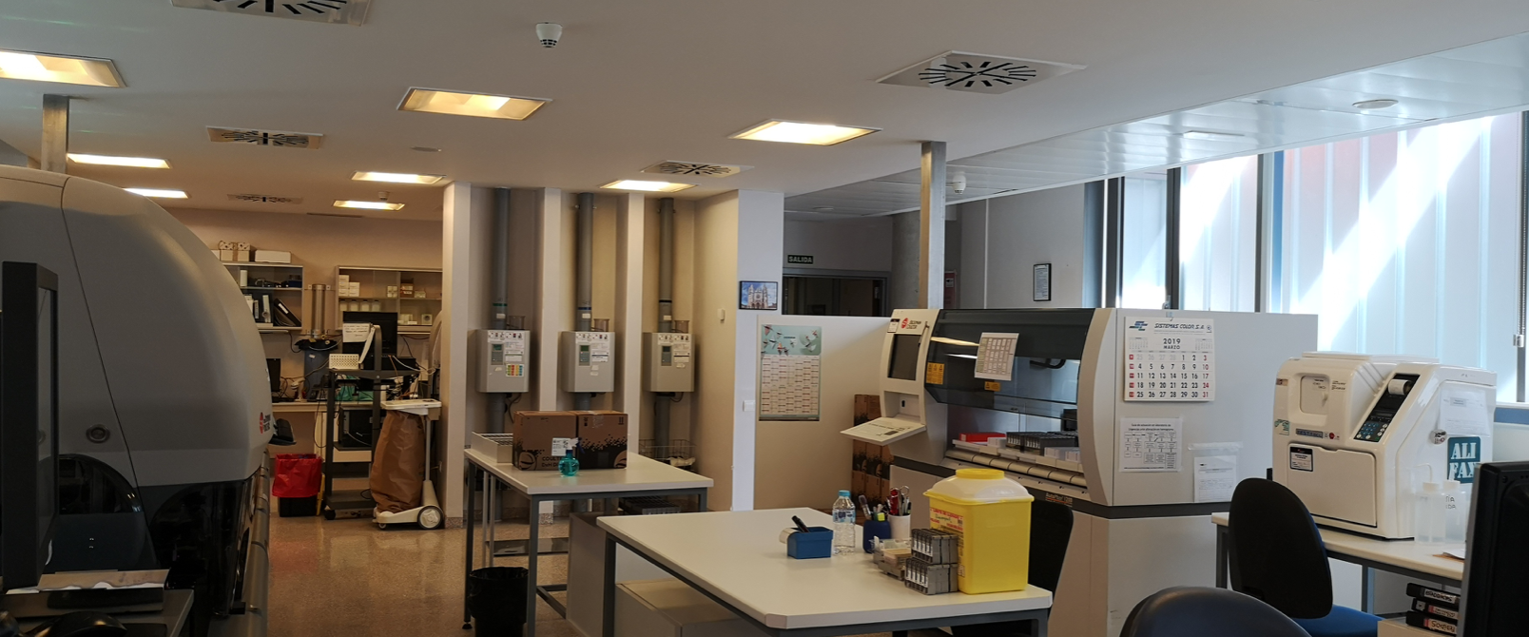
XI Jornada informativa para futuros médico internos residentes
Hospital Universitario Río Hortega y Gerencia de Atención Primaria de Valladolid Oeste
Servicio de Hematología y Hemoterapia

Slide 8
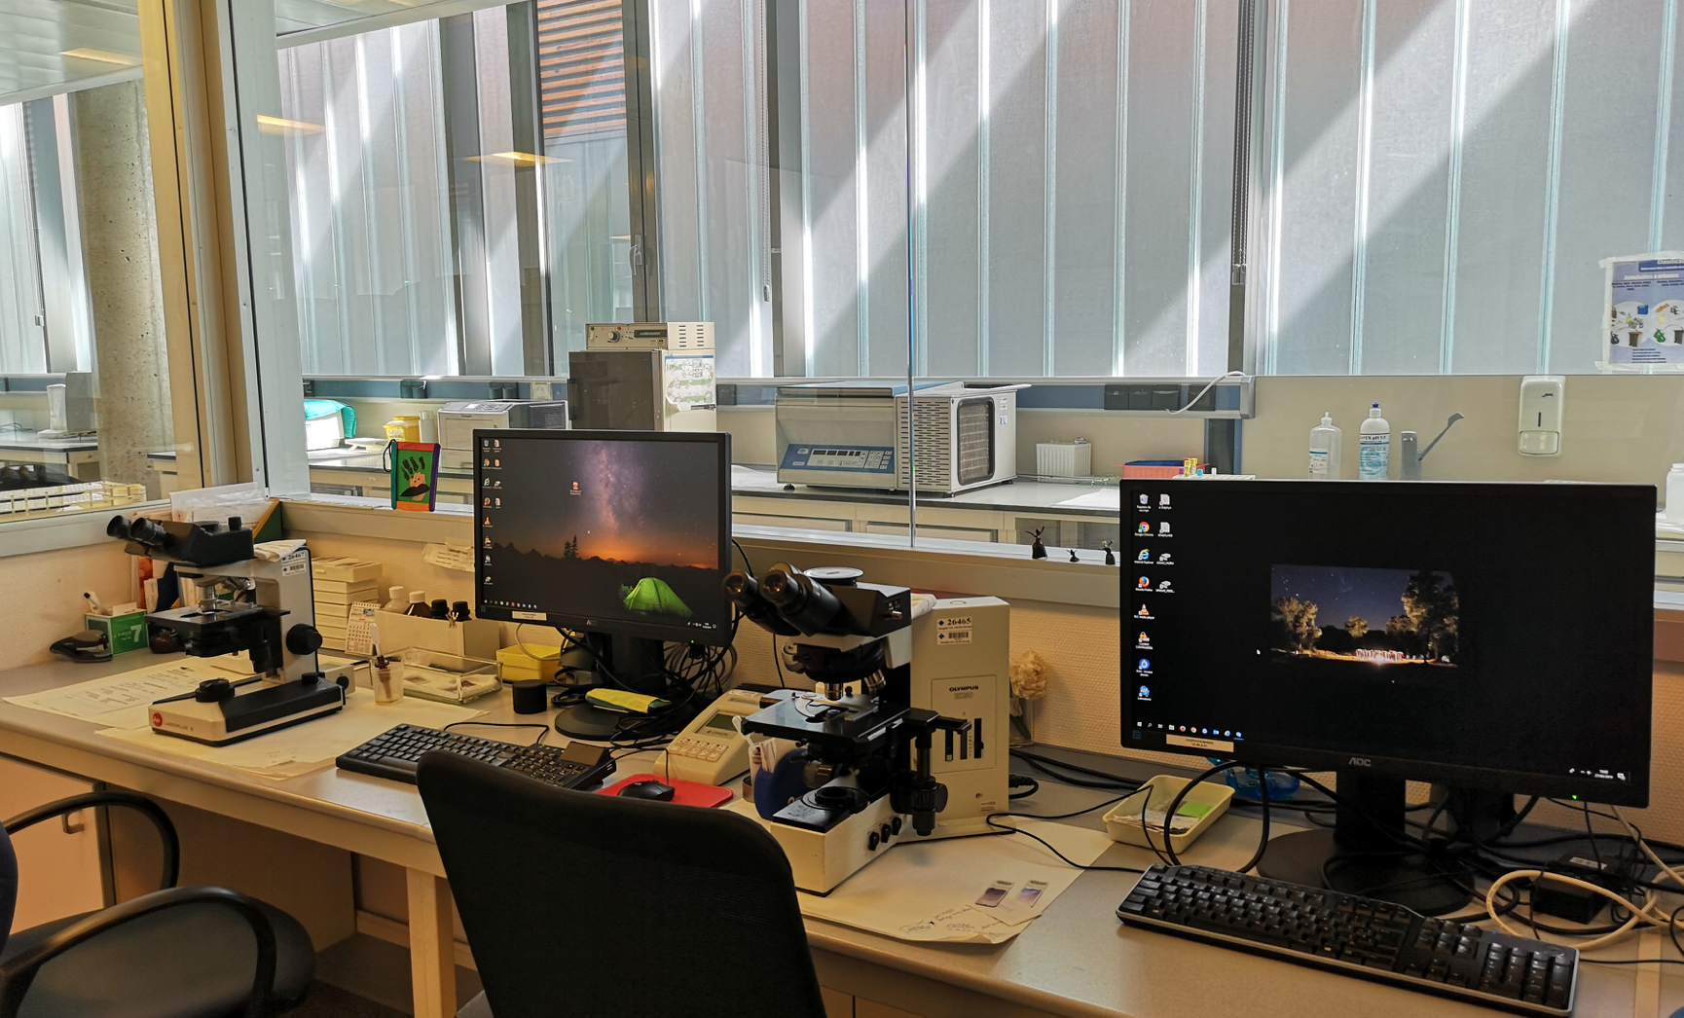
XI Jornada informativa para futuros médico internos residentes
Hospital Universitario Río Hortega y Gerencia de Atención Primaria de Valladolid Oeste
Servicio de Hematología y Hemoterapia

Slide 9
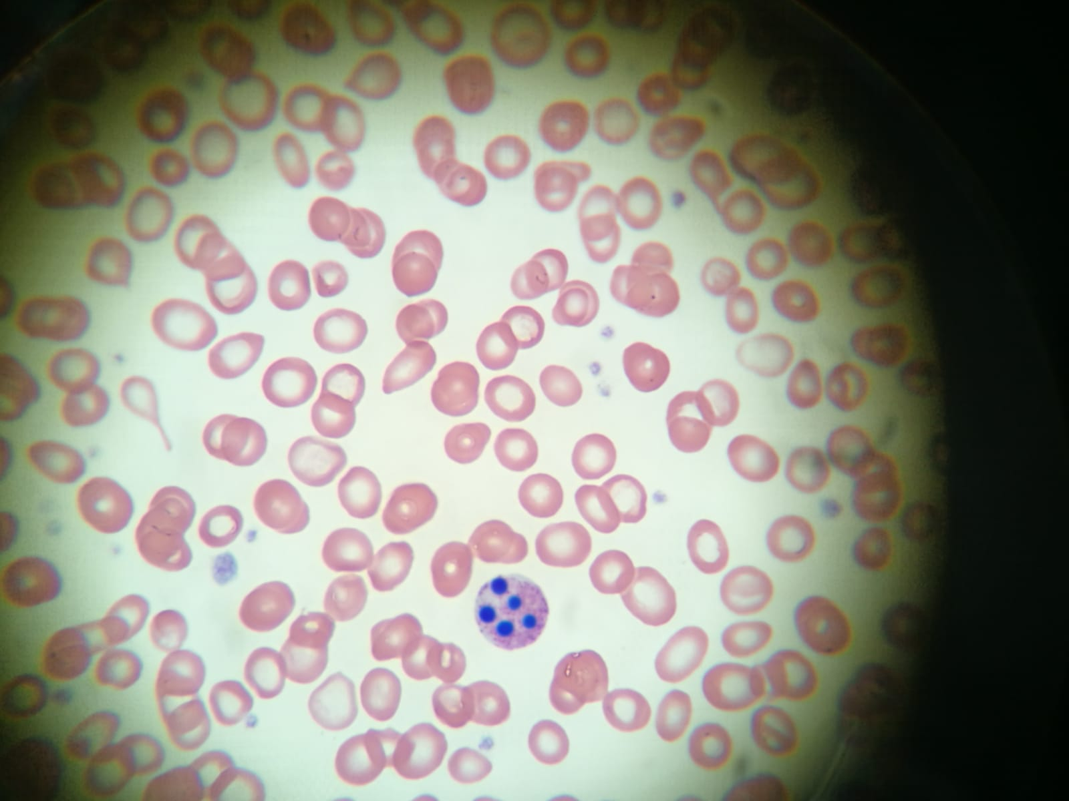
XI Jornada informativa para futuros médico internos residentes
Hospital Universitario Río Hortega y Gerencia de Atención Primaria de Valladolid Oeste
Servicio de Hematología y Hemoterapia
Ser
Ser
Ser

Slide 10
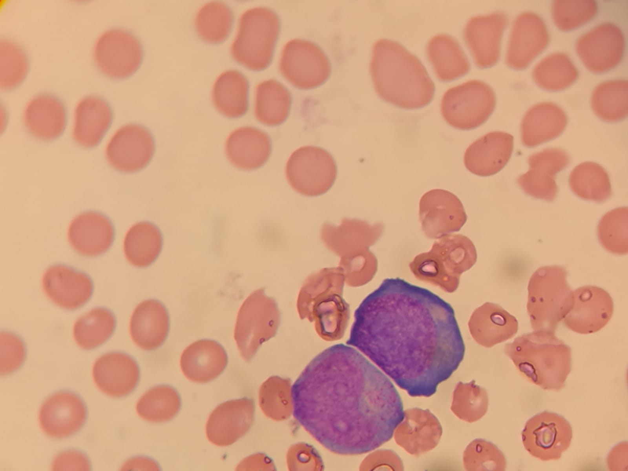
XI Jornada informativa para futuros médico internos residentes
Hospital Universitario Río Hortega y Gerencia de Atención Primaria de Valladolid Oeste
Servicio de Hematología y Hemoterapia
Ser
Ser
Ser

Slide 11
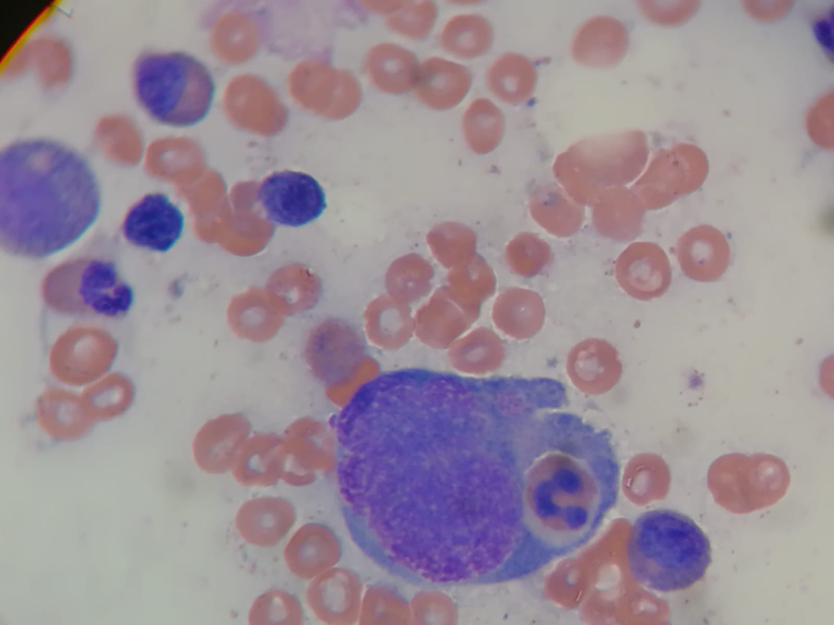
XI Jornada informativa para futuros médico internos residentes
Hospital Universitario Río Hortega y Gerencia de Atención Primaria de Valladolid Oeste
Servicio de Hematología y Hemoterapia
Ser
Ser
Ser

Slide 12
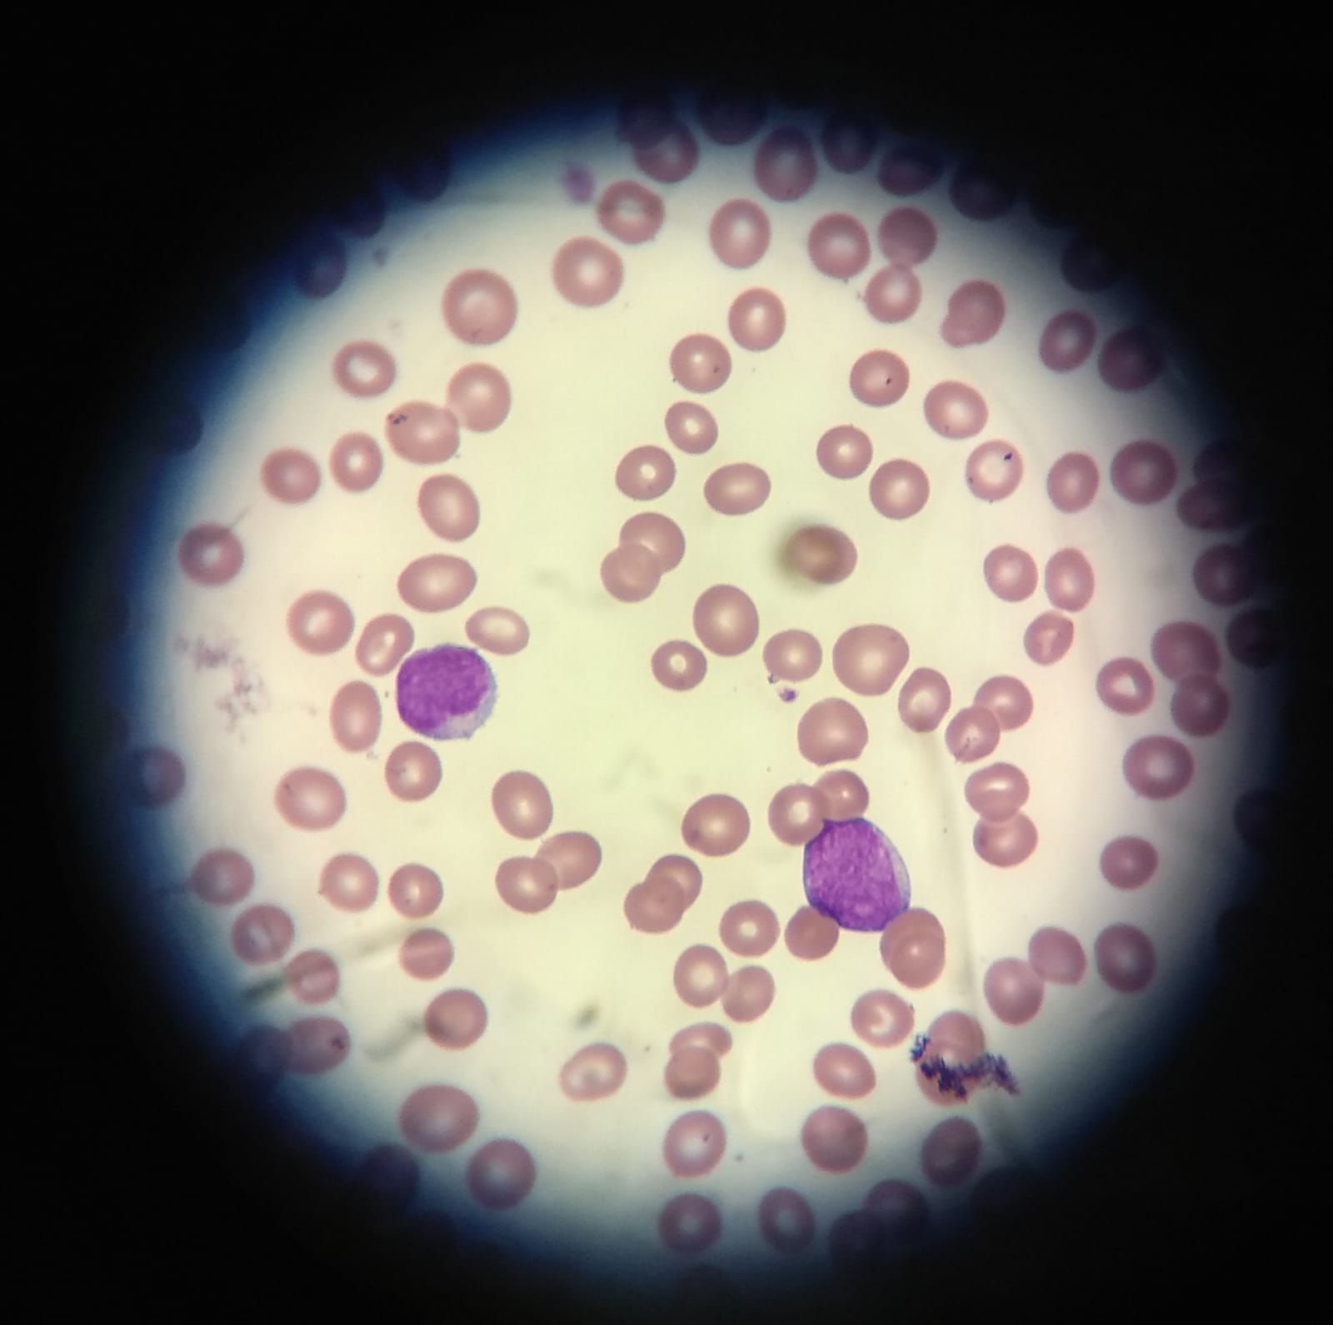
XI Jornada informativa para futuros médico internos residentes
Hospital Universitario Río Hortega y Gerencia de Atención Primaria de Valladolid Oeste
Servicio de Hematología y Hemoterapia
Ser
Ser
Ser

Slide 13
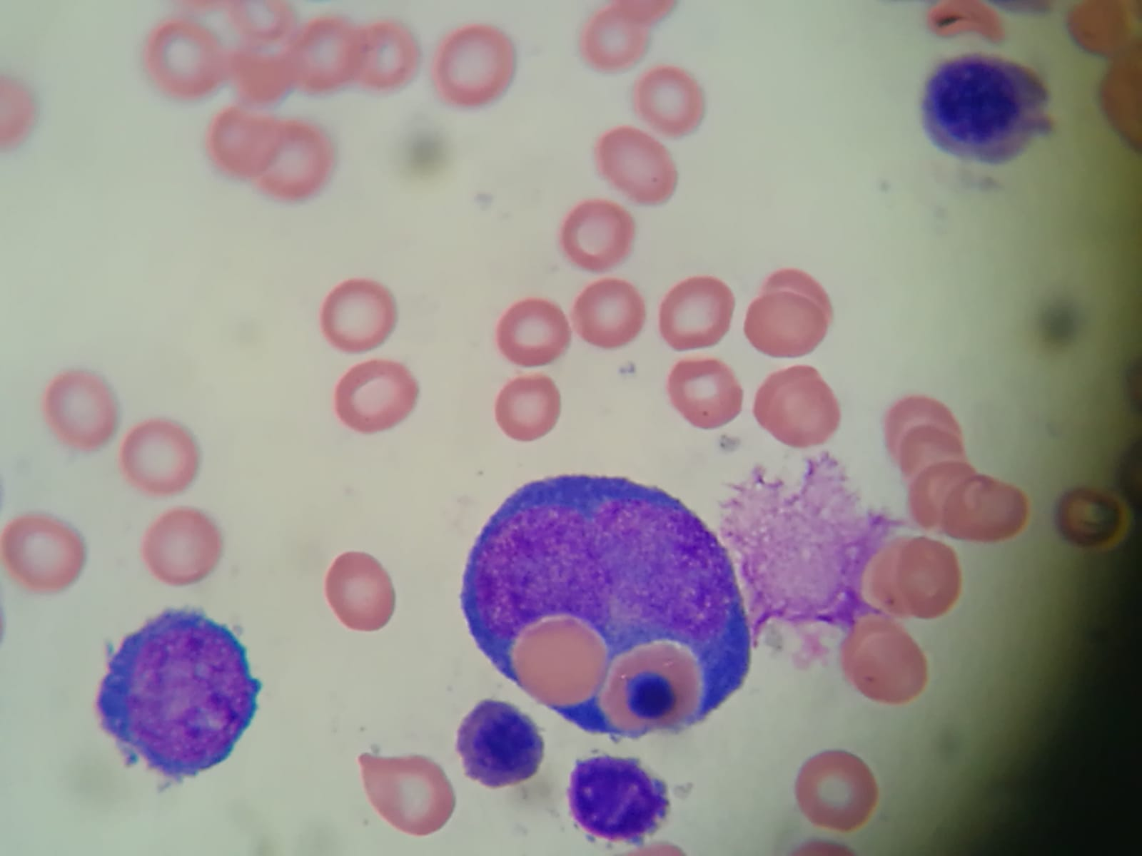
XI Jornada informativa para futuros médico internos residentes
Hospital Universitario Río Hortega y Gerencia de Atención Primaria de Valladolid Oeste
Servicio de Hematología y Hemoterapia
Ser
Ser
Ser

Slide 14
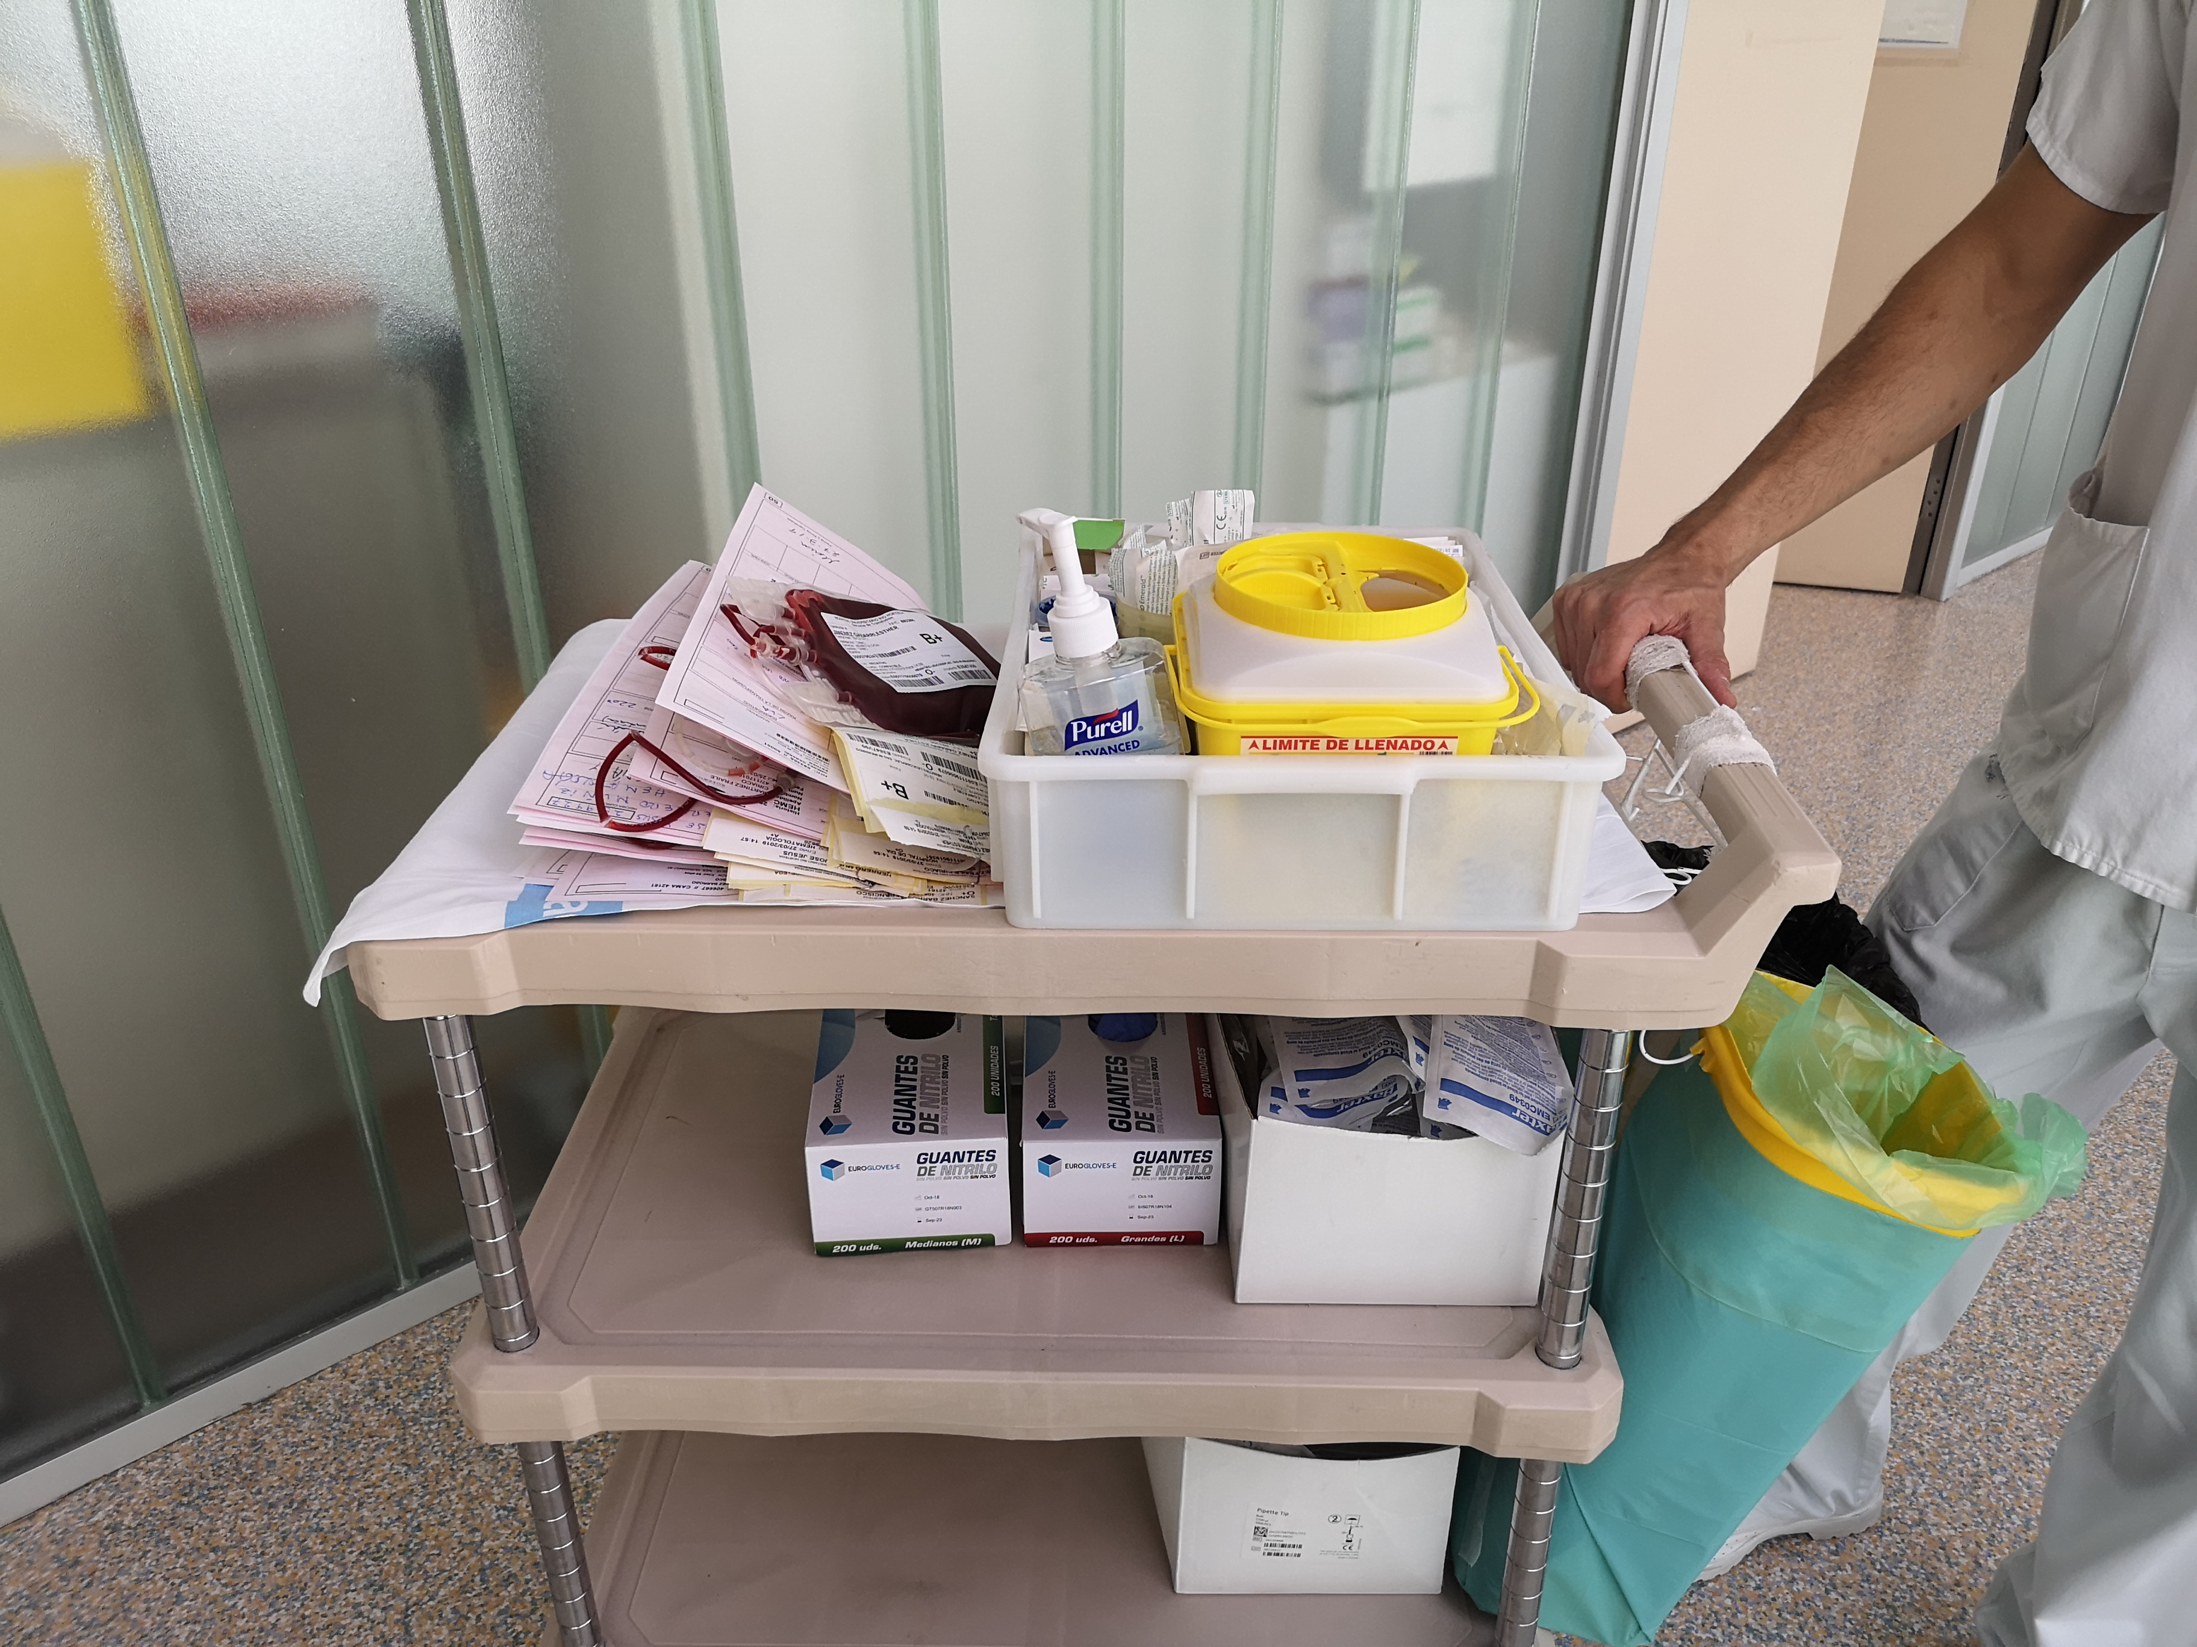
XI Jornada informativa para futuros médico internos residentes
Hospital Universitario Río Hortega y Gerencia de Atención Primaria de Valladolid Oeste
Servicio de Hematología y Hemoterapia
Cuarto año de residencia
Hemostasia y trombosis. | Medicina Transfusional e Inmunohematología. Centro de Hemodonación de Castilla y León (CHEMCYL).
Consulta (general) del residente.

Slide 15
XI Jornada informativa para futuros médico internos residentes
Hospital Universitario Río Hortega y Gerencia de Atención Primaria de Valladolid Oeste
Servicio de Hematología y Hemoterapia
Guardias
Número permitido: cuatro
Guardias de especialidad: sí, a partir del segundo año. (durante el primer año guardias: 2 en Urgencias y 2 en el servicio en el se esté rotando).
Adjunto presencial
Libranza: sí

Slide 16
XI Jornada informativa para futuros médico internos residentes
Hospital Universitario Río Hortega y Gerencia de Atención Primaria de Valladolid Oeste
Servicio de Hematología y Hemoterapia
Rotaciones externas
Primer año de residencia - servicio de Microbiología Clínica de H.U. Gregorio Marañón
Tercer año de residencia - trasplante alogénico de donante no emparentado.

Slide 17
XI Jornada informativa para futuros médico internos residentes
Hospital Universitario Río Hortega y Gerencia de Atención Primaria de Valladolid Oeste
Servicio de Hematología y Hemoterapia
Asistencia a cursos, seminarios y congresos
Sesiones clínicas miércoles
Sesiones bibliográficas jueves
Congreso regional
Congreso nacional
Cursos y seminarios

Slide 19
